Slide 1
Network Security
WireShark를 활용한 프로토콜 분석 II

Slide 2
CONTENT
1
HTTP 분석
2
DNS 분석 (글로 대체)
3
ARP 분석 (글로 대체)
4
ICMP 분석 (글로 대체)

Slide 3


1
HTTP 분석
1
HTTP(Hyper Text Transfer Protocol)란?
홈페이지 송수신을 위한 프로토콜
서버의 80번 포트로 확립된 소켓상에서 HTTP 요청과 응답을 교환함으로써 통신이 이루어짐
-> 이를 HTTP 요청 응답이라고 함
웹 브라우저로 요청을 보낼 시 “홈페이지를 가져와라”와 같은 명령을 메소드로 헤더에
추가해서 서버로 HTTP 요청 메시지를 송신
www.naver.com HTTP 요청
HTTP 응답
HTML문서
(text/html)
클라이언트
(웹 브라우저)
서버
(웹 서버)
[그림 1] HTTP의 기본적인 통신 시퀀스

Slide 4
1
HTTP 특성
클라이언트는 가져오려는 HTML 파일이나 이미지를 지정하기 위해서 URI(Uniform
Resource Identifier)를 이용
URI는 인터넷에서 가져오는 리소스를 지정하기 위한 표준 기술 형식
-> 프로토콜 : //호스트명:포트번호/파일경로(위치)?쿼리문자열
ex) http://www.naver.com/Website/Default.aspx?uid=godffs&pwd=12345
URL에 :8080과 같이 포트번호를 별도로 지정하지 않을 경우, HTTP의 디폴트 TCP 80번
포트를 사용 (웹 주소에는 전부 있는 셈치고 생략되어있음)
웹 서버는 클라이언트로부터의 HTTP 요청 메시지를 수신하면 메소드에 따라 처리를 하고
그 결과를 나타낸 응답 코드를 추가한 HTTP 응답 메시지를 회신함

Slide 5
1
주요 HTTP 메소드
메소드명 | 설 명
OPTIONS | 정보를 요구함
GET | 정보를 가져옴
HEAD | 정보의 헤더를 가져옴
POST | 많은 데이터를 송신
PUT | 서버로 파일을 업로드
DELETE | 서버의 정보를 삭제
TRACE | 요구 메시지를 그대로 송신
CONNECT | 서버와 SSL 터널 등을 생성
[그림 2] HTTP 메소드

Slide 6
1
주요 HTTP 일반 및 요청 헤더
HTTP의 요청 메시지는 명령을 지정하는 메소드에 이어, 보다 상세하게 지정하기 위한
HTTP의 일반 헤더나 요청 헤더를 갖추고 있음
-> 어떤 문서를 가져올지 지정 가능
요청 헤더 | 설 명
Accept | 클라이언트가 받아들일 수 있는 문서 형식의 리스트를 지정
User-Agent | 요청을 한 웹 브라우저의 정보를 지정
Referer | 직전에 참조(액세스)한 URI를 지정
Host | 호스트명 및 포트 번호를 지정
Connection | 접속 처리를 지정
Cookie | 쿠키 정보를 설정
DNT | 추적을 금지함 (Do Not Tracking)
[그림 3] HTTP 요청 패킷에 포함되는 주요 헤더

Slide 7
1
주요 HTTP 응답 코드
상태 | 코드 | 메시지 | 설 명
정상 | 200 | OK | 클라이언트의 요청은 정상적으로 처리됨
리 다이렉트 | 304 | Not Modified | 요청된 문서는 변경되지 않음
클라이언트 에러 | 400 | Bad Request | 비정상적인 요청임
 | 404 | Not Found | 요청된 URI가 서버상에 존재하지 않음
서버에러 | 500 | Internal Sever Error | 서버 내부에 문제가 발생함
 | 503 | Service Unavailable | 서비스를 이용할 수 없음
[그림 4] HTTP 응답 코드

Slide 8

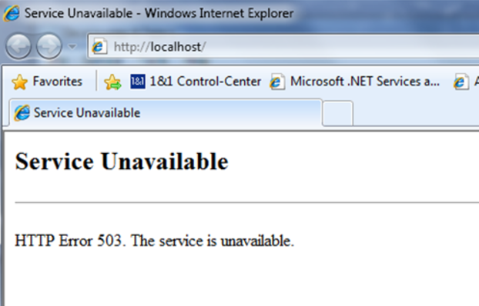
1
주요 HTTP 응답 코드 예시
[그림 5] HTTP 응답 코드 예시

Slide 9
1
주요 HTTP 응답 헤더
HTTP 응답 메시지도 요청 메시지와 마찬가지로, 상세한 정보를 추가하기 위해 [그림 6]과
같이 여러 개의 HTTP 일반 헤더 및 응답헤더를 갖추고 있음
응답 헤더 | 설 명
Set-Cookie | 클라이언트의 웹 브라우저에 쿠키를 설정
Location | 요청된 URI의 정확한 위치를 지정
Server | 응답을 할 웹 서버의 정보를 지정
E Tag | 웹 페이지를 식별하기 위한 고유의 정보를 지정
Connection | 현재 접속 상태를 지정
Content-Type | 웹 페이지의 형식을 지정
[그림 6] HTTP 응답 패킷에 포함되는 주요 헤더

Slide 10
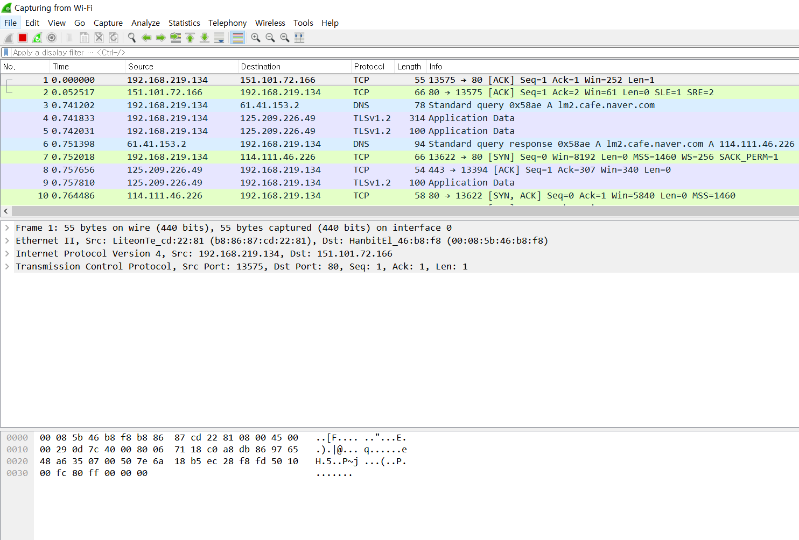
1
HTTP 덤프 분석
[그림 7] WireShark 기본화면

Slide 11
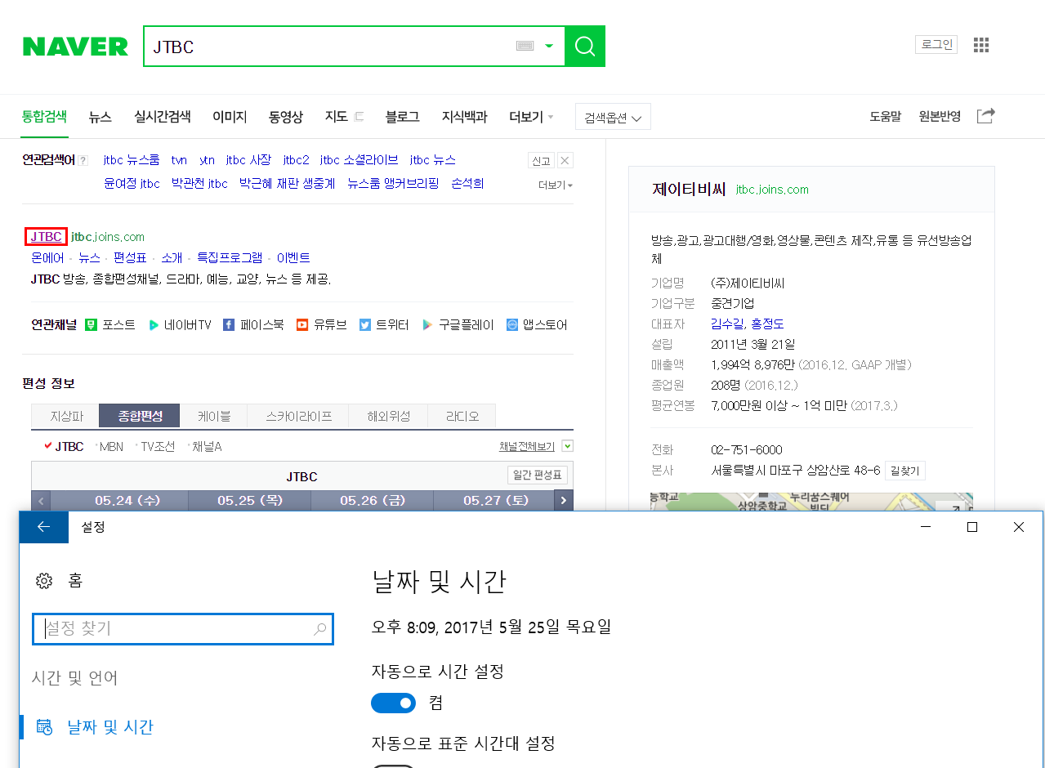
1
HTTP 덤프 분석
[그림 8] Naver - JTBC 검색

Slide 12

1
HTTP 덤프 분석
[그림 9] JTBC

Slide 13
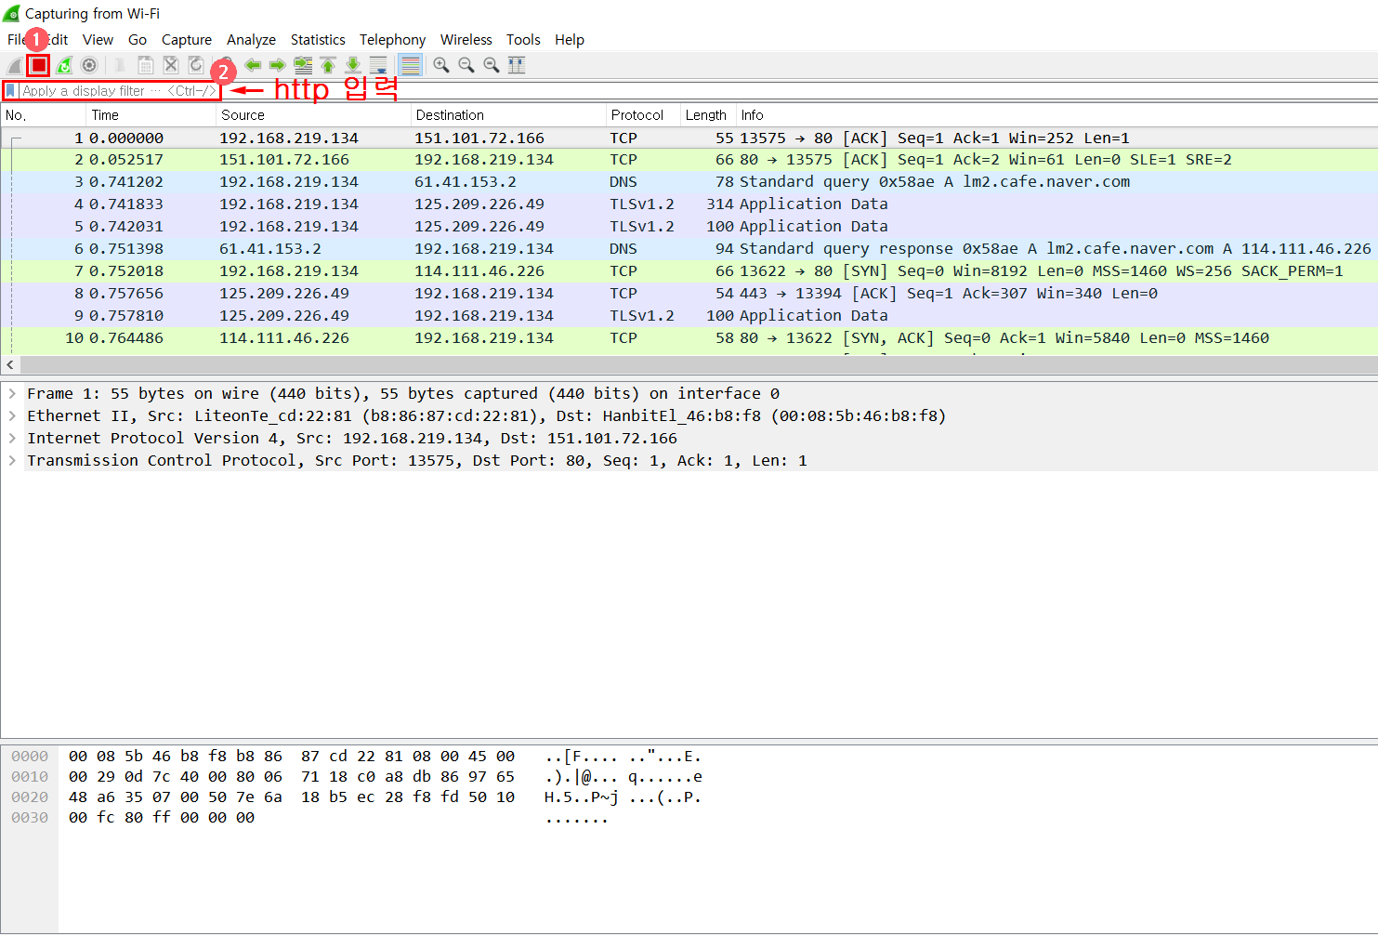
1
HTTP 덤프 분석
[그림 10] http 입력

Slide 14
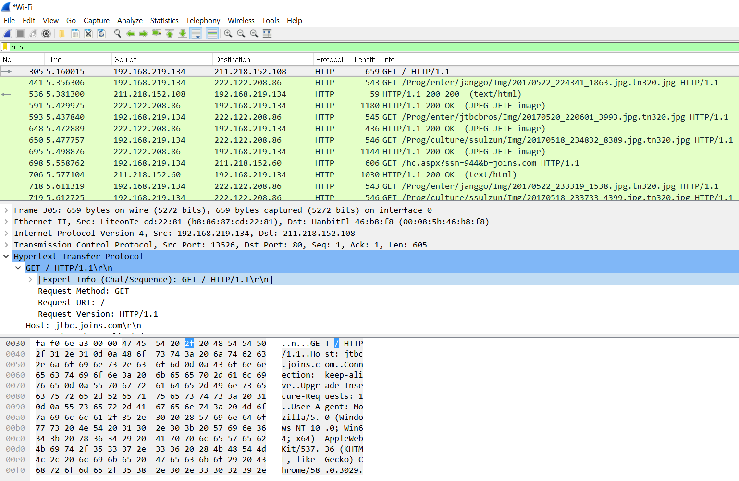
1
HTTP 덤프 분석
[그림 11] HTTP

Slide 15
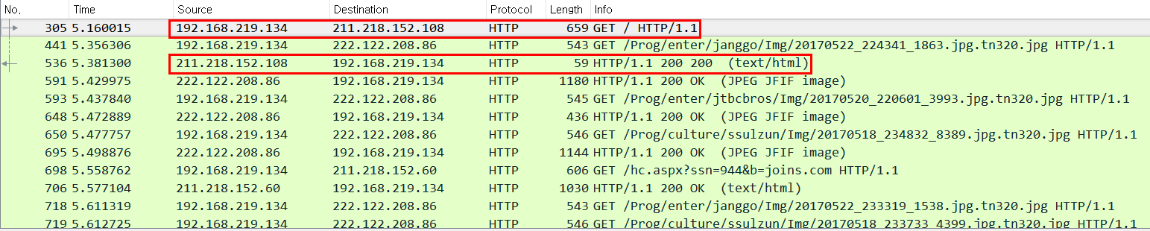
1
HTTP 덤프 분석
[그림 12] GET, HTTP
프레임 번호 | 출발지 | 목적지 | 프로토콜 | 개요
305 | 192.168.219.134 | 211.218.152.108 | HTTP | HTTP 요청 메시지
536 | 211.218.152.108 | 192.168.219.134 | HTTP | HTTP 응답 메시지 (정상응답)
GET / HTTP/1.1 : GET 메소드를 이용하여 HTTP1.1 프로토콜로 웹 페이지(joins.jtbc.com)
를 가져오라는 명령
환경에 따라 홈페이지가 전부 적혀있는 경우, /r/n이 적혀있는 경우 등이 있음

Slide 16
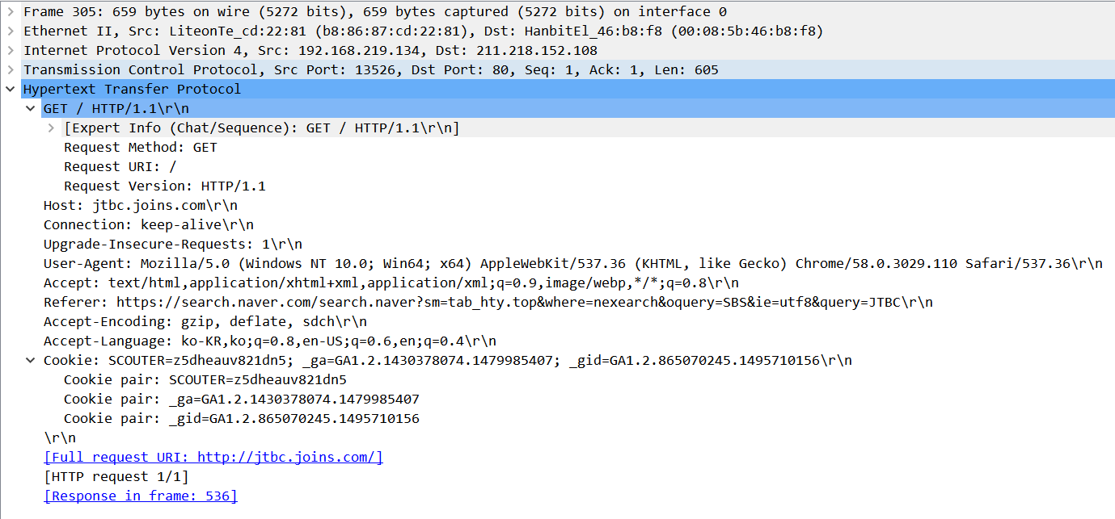
1
HTTP 덤프 분석
[그림 13] HTTP 요청 메시지 상세 분석

Slide 17
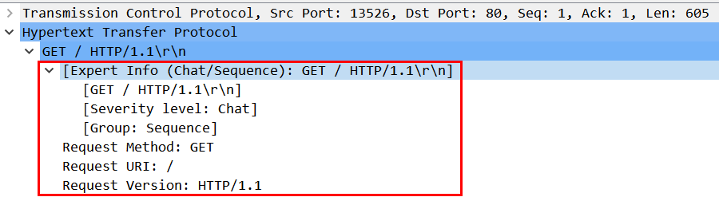
1
HTTP 덤프 분석
[그림 14] Expert Info
[Expert Info (Chat/Sequence) : GET / HTTP/1.1\r\n]
  Wireshark 전문가 기능에 추가된 필드
  중요도는 Chat, HTTP의 시퀀스로 분류, GET / HTTP/1.1\r\n 메시지를 송신 중
Request Method : GET
  홈페이지를 가져오라는 GET 메소드
Request URI : /
  홈페이지의 위치에 대해 joins.jtbc.com이라는 웹페이지를 가져오라는 명령
  무선 랜에서는 패킷 분석이 제대로 안될 수 있음
Request Version : HTTP/1.1
  홈페이지를 가져올 때 HTTP 버전 1.1을 사용

Slide 18
1
HTTP 덤프 분석
[그림 15] Host, Connection..
Host
  필드에 접속하는 호스트
Connection
  필드 접속 상태
User-Agent
  웹 브라우저의 종류

Slide 19
1
HTTP 덤프 분석
[그림 16] HTTP 요청 헤더
Accept
  웹 브라우저가 받아들일 수 있는 필드 형식
Referer
  페이지 호출 전 경로
Accept-Encoding
  웹 브라우저가 지원하고 있는 인코딩 방식
Accept-Language
  웹 브라우저가 받아들일 수 있는 언어 설정

Slide 20
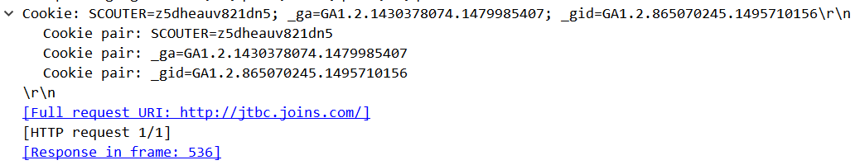
1
HTTP 덤프 분석
[그림 17] Cookie, Request
Cookie
  웹 브라우저가 웹 서버에 송신하는 쿠키 정보가 지정
Full Request URI
  요청하는 주소
Response in frame
  응답 받는 프레임

Slide 21
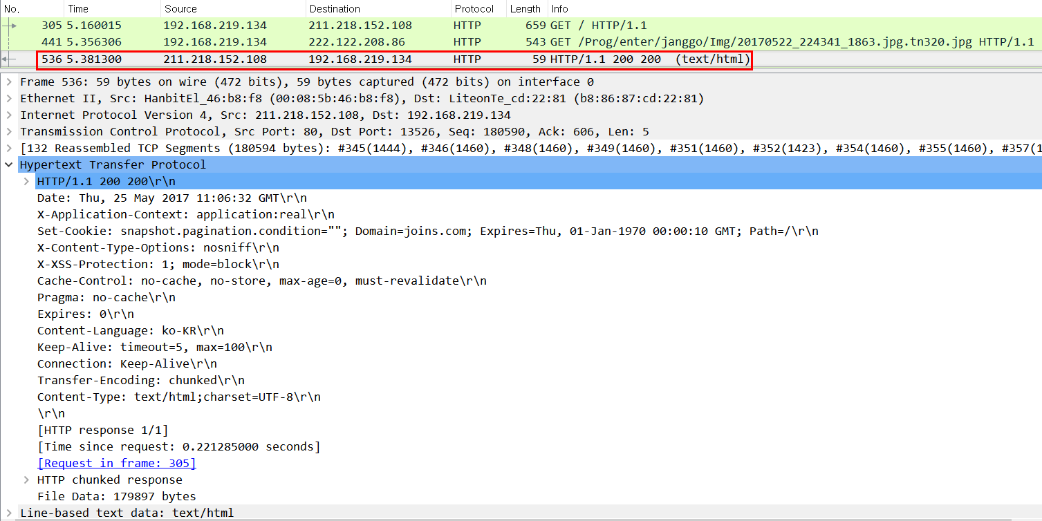
1
HTTP 덤프 분석
[그림 18] HTTP 응답 메시지

Slide 22
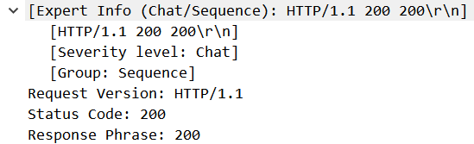
1
HTTP 덤프 분석
[그림 19] Expert Info
[Expert Info (Chat/Sequence) : HTTP/1.1 200 200\r\n]
  Wireshark 전문가 기능에 추가된 필드
  중요도는 Chat, HTTP의 시퀀스로 분류, HTTP/1.1 200 OK\r\n 라는 정상 응답을 수신중
Request Version : HTTP/1.1
  홈페이지를 가져올 때 HTTP 버전 1.1을 사용
Status Code : 200
  응답 코드를 나타냄 (정상 200, 문서를 찾을 수 없을 경우 404 -> HTTP 응답코드 참고)

Slide 23
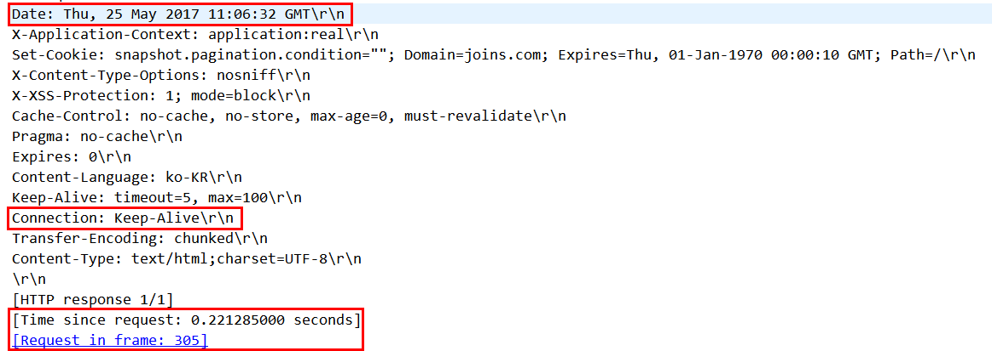
1
HTTP 덤프 분석
[그림 20] HTTP 응답 메시지 상세 분석
Date
  웹 서버가 응답을 한 시각
Connection
  필드 접속에 관한 설정
Time since request
  HTTP 요청 메시지로 부터 응답 시간을 지정
Request in frame
  요청하는 프레임

Slide 24
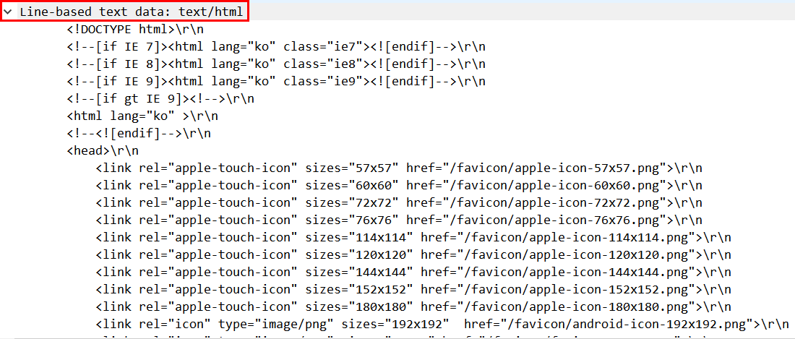
1
HTTP 덤프 분석
[그림 21] Line-based text date
Line-based text data
  HTML 형식 홈페이지의 메시지 본문 내용

Slide 25
1
HTTP 덤프 분석
헤더명 | 설 명 | 표시 필터식
Host | 접속 대상 호스트명 및 포트번호를 기술 | http.host
Server | 웹 서버의 정보를 나타냄 | http.server
Cache-Control | 웹 페이지의 캐시 정보를 지정 | http.cache_control
Content-Type | 웹 페이지의 데이터 형식을 지정 | http.content_type
User-Agent | 웹 브라우저의 정보를 나타냄 | http.user_agent
Referer | 하이퍼링크를 사용해서 액세스한 경우에 직접 참조한 웹 페이지를 나타냄 | http.referer
Location | 웹 페이지를 표시한 직후에 다시 다른 웹 페이지로 이동하도록 할 경우(이를 리다이렉트라 함) 새로운 웹페이지를 지정함 | http.location
Cookie | 웹 브라우저가 저장하고 있는 캐시 값을 송신 | http.cookie
Set-Cookie | 웹 서버가 웹 브라우저에 쿠키를 설정 | http.set_cookie
[그림 22] 덤프에 자주 등장 하는 HTTP 헤더

Slide 26


1

Slide 27
감사합니다!

